Slide 1
北海道高等学校養護教諭研究会
石狩支部 オンライン講演会
「HSPの生徒理解と関わり方]
～ 繊細さや過敏性とは ～
十勝むつみのクリニック
長沼睦雄
令和4年12月5日(月)
13：40～15：10

Slide 2
「話す」・・・話す・伝える・挨拶する・雑談する・質問する・依頼する・断る・議論する・相談する・つながる・ほめる・叱る・謝る・説明する・打ち明ける・自己紹介する・営業する・感謝する・電話する「作る」・・・作品・小物・手芸・塗絵・料理・写真
「書く」・・・手で書く・書き込む・書き出す・落書きする・文章を書く・入力する・メモする・カードに書く・ノートをとる・まとめる・スライドをつくる・ホワイトボードに書く・引用する・要約する・目標を書く・企画書を書く・絵や図を描く・メールを送る
「行う」・・・行動する・続ける・教える・集中する・チャレンジする・始める・やってみる・楽しむ・決断する・(言葉で)表現する・完成させる・率いる・笑う・泣く・怒る・眠る・危機管理する・時間管理する「運動する」・・・歩く・走る・筋トレ・スクワット
出す

Slide 3
はじめに
「敏感さん」「繊細さん」として知られるようになったHSP/HSCに当てはまる「生きづらさに困っている」大人/子人は少なくない。
「感情や行動」に視点をおく医学・心理学・教育学にあって、主観や感覚や内面などの「非科学的であり」「エビデンスがなく」「目に見えないもの」である「感覚」に視点をおくことは、これまで重視されてこなかった。
HSPの本質は、感覚処理感受性や刺激増幅受容性などであり、遺伝的な素因に加えて、過剰なストレス反応の結果もたらされる交感神経系の過剰興奮がそれら背景にある。

Slide 4
はじめに
自他を区別する境界線の薄い人は、繊細で開放的、周囲の影響を受けやすく、感覚刺激に強く反応し、身体的苦痛に敏感で、過剰な刺激でストレスを受けたり疲弊したりする。
免疫系の反応がより強いため、アレルギーを含めた過敏性が起こりやすく、子ども時代の出来事から深い影響を受けやすい。
児童期逆境体験（ADE)によるストレス反応がより強いため、医学では診断されにくい機能性慢性疾患を呈しやすい。

Slide 6



エレイン・N・アーロン著 HSP （１９９６年）

Slide 7
エレイン・N・アーロン著 HSC （２００２年）

Slide 8
HSPに必ずある「４つの性質」
① 深く処理する
② 過剰に刺激を受けやすい
③ 感情の反応（特に共感力）が高い
④ ささいな刺激を察知する

Slide 9
ＨＳＣ/HSPの判断
HSPは「4つの性質が必ずあること」が前提
これが4つ当てはまらない人はHSPではないと考える
非HSPでも「8つの恐怖」や「HSPの特徴」はあってよい
その具体的な内容については程度の差はあってもよい
どの程度かは◎や〇の数で自分の主観で判断する
大切なのは自分で自分の特徴を知り納得すること

Slide 10
連続する分布の中の程度の差では説明できない
HSPは多数派が持たない少数派の気質である
少数派のなかにも程度の差がある

Slide 11
２つの遺伝的気質の組み合わせ
HSS(highly sensation seeking)
好奇心旺盛・新規探索傾向
+
HSP（highly sensitive person)
感覚刺激過敏性・過敏反応性
↓
ＨＳＥ（highly sensitive extrovert）
刺激が怖いのに刺激を求めてしまう
刺激を求めているのに刺激が怖い

Slide 12
傷つきやすいけど 刺激を求める人たち（時田ひさこ）
大胆なのに繊細、元気なのに傷つきやすい
外向的でハイテンションなのに、クヨクヨしやすい
一人になると、疲れて表情がなくなる
笑いをとるが、いじられすぎると傷つく
企画するのに、プレッシャーに押しつぶされる
やめられないのに、あと一歩のところでやめてしまう
完璧主義なのに、極めたものがない
飽きやすいのに、未知への警戒心が強い
同時進行するも、やりかけのままになる

Slide 13
敏感さん・繊細さん （皆川公美子）
ささいなことに気づきすぎる
あらゆるを考えている
すべて（裏も奥も）を知りたい
疲れていてもわからない
楽しくても疲れてしまう
怖い人のエネルギーが苦手
人の気持ちを優先させてしまう

Slide 14
どう思われるか （皆川公美子）
腫れ物に触るようだ
どう接してよいかわからない
感覚的にわからない
甘やかしではないか
無知だ、無能だ、邪魔だ
もろい、おそい、ぼんやり

Slide 15
心理的安全性 （皆川公美子）
自分のことをわかってくれる
自分のことを尊重してくれる
この人は味方だと思える
自分のことを安心して話せる
失敗しても許される

Slide 16
コミュニケーションや対人関係が苦手で
こだわりはあるものの
素直で純粋で人を信じやすく優しい
人を守りたいという気持ちが強い
使命感があり向上心が強い
真面目で責任感が強い
ネガティブな感情への共感性が強い
相手の気持ちを読むのが得意である
正義感が強く礼儀正しい

Slide 17
いつも相手に合わせて「いい子」でいようとしてしまう
色や音や匂いなど、ちょっとした刺激が気になる
夢や空想がリアルで現実と混同してしまう
ひとりになる時間や空間があると助かる
相手のペースに合わせてできない
相手のことを考えすぎて嫌だと言えない

Slide 18
集団の中で無口になってひとりになる
感情、言葉、行動を表に出せず抑えてしまう
監視や評価や時間制限などが苦手
周囲の人の気分や感情に左右されてしまう
とても神経が疲れやすい
一度にたくさんのことができない

Slide 19
HSCの8つの恐怖
自分が拒絶される恐怖
怒りに満ち攻撃される恐怖
見捨てられる恐怖
呑み込まれる恐怖
責任を押しつけられる恐怖
自分がコントロールを失う恐怖
相手を攻撃し破壊する恐怖
ささいなことで相手が嫌いになる恐怖

Slide 20
とにかく周囲の人たちに影響されやすい
自分には関係のない問題に巻き込まれたり
予期せぬほど多くの人に嫌な思いをさせられたり
必要以上に口に出してしまったり
人間関係の泥沼に引きずり込まれたり
深く付き合うはめになったり

Slide 21
病気や障害の有無には関係なく存在し、
病気や障害と敏感さは別の概念である
子どもなのに大人の世界のことが理解できる
特別な感性や感覚をもった子どもたち
優れた素質や才能を持って生まれた子どもたち

Slide 22
厳しい環境に生まれてくることが多い
たくさんの発達性トラウマを受ける
マイナス感情が溜り精神的に追い詰められる
優れた才能を持ちながら生きづらく困っている
病気や障害や年齢を問わず存在する

Slide 23
神経過敏の背景にあるもの
通常感覚
身体感覚
超感覚
感覚過敏症
多動症
気分変動
自閉症
学習症
意識変動
対人変動
神経発達症
発達性トラウマ症

Slide 24
過敏症を呈する疾患
脳と体の慢性炎症が原因
過敏
慢性疲労症候群
疼痛
疲労
化学物質過敏症
電磁波過敏症
通常感覚
アレルギー
感覚過敏症
多動症
身体感覚
超感覚
気分変動
神経発達症
発達性トラウマ症
自閉症
学習症
意識変動
対人変動
線維筋痛症

Slide 25
感覚の多様性
【特殊感覚】 視覚・聴覚・
味覚・嗅覚（化学感覚）
前庭感覚（気圧感覚）
【体性感覚】 触覚・温冷覚・圧痛覚
深部感覚・筋感覚
【内受容感覚】 内臓感覚・時間感覚
【 超 感覚 】 磁場感覚・周波数感覚
（電磁気覚）

Slide 26
発達障害問診チェックリストを用いて調査した
4歳以上18歳未満の476名（男366名、女110名）
「見えないものが見えた」・・・ 108名（22.7％）
「人の気持ちが読めた」・・・幼児期 210名（44.7％）
学童期 62名（13.0％）
「出生時の記憶があった」・・・ 54名（19.5％）
「乳幼児期の記憶があった」・・・ 92名（19.3％）
「特定の物・事・人を怖がった」・・・126名（26.5％）
「自然への感性があった」・・・ 93名（19.5％）

Slide 27
「解離の幼少期体験」 （柴山雅俊）
「解離症状」 解離性障害（193名）、女子大学生（332名）
「予知感」・・・・・解離性障害（42％）、女子大学生（12％）
「気配過敏」・・・解離性障害（47％）、女子大学生（25％）
「離隔」・・・・・・・解離性障害（39％）、女子大学生（13％）
「持続的空想」・解離性障害（42％）、女子大学生（29％）
「幻聴」「幻視」・解離性障害（30％）、女子大学生（ 5％）
「想像の友」・・・解離性障害（41％）、女子大学生（13％）

Slide 28
「見えないものが見えた＋人の気持ちが読めた」 ５６名
知的発達症11名（20%）、境界性知能6名（10%）
学習症9名（10%）その傾向14名（25%）、自閉症4名（7%）
注意欠如症11名（20%）その傾向9名（10%）
注意欠如多動症14名（10%） その傾向6名（10%）
アスペルガー症候群10名（18%） その傾向5名（9%）
広汎性発達障害・特定不能7名（12%） その傾向11名（20%）
発達性協調性運動障害12名（20%） その傾向7名（12%）

Slide 29
「ＨＳＣを守りたい」
「学校に行きたくない」と言われたらどうしますか?
斎藤暁子 著
風鳴舎
２０１９年７月

Slide 30
心の傷が与える影響を防ぐには
適応を強いられると精神的にとても疲弊する
敏感で繊細な感覚や反応を、否定されたり無視されたりすることで、深く傷つく
自尊心や自己肯定感が削がれ、孤独感や不信感、恐怖や敏感さが高まる
無理な登校が促されることで、将来にまで影響を及ぼすようなトラウマ（心の傷）ができる

Slide 31
不安と葛藤を防ぐには
ずっと我慢して学校に行き、苦しみに耐えている
張りつめていた糸が切れると、「自分が悪いのだ、至らないのだ」と自責する
そうやって大人になった人が抱える「心の傷」がどんなに激しいものなのか
社会の常識や正論に叩かれて、その傷がさらにえぐられることもある

Slide 32
学校（仕事）に行かないのはダメ？
いまは、無理しなくても、いいんだよ
必ず、元気を回復するときが来るよ
いまは、休んでもいいんだよ
他人も自分も、責めることはないよ

Slide 33
トラウマからの回復のポイント
子どもにとっての安心安全の基地を構築すること
子どもがずっと心に溜めてきた思いや感情を吐き出そうとする時、それらを受け止め、子どもの心の痛みに寄り添ってあげること
子どもの満たされていない心の飢え（空虚感・孤独感）を満たしていくこと（社会的に活躍できること）
※つまり、共感的に子どもの気持ちを汲み取り、子どもの反応や求めに応えようとする関わりが、特に重要である

Slide 34
「学校に行きたくない」と
子どもが言ったとき、親ができること
不登校新聞編集長
石井志昴（しこう）
ポプラ新書
2021年8月出版

Slide 35
不登校の共通項
どんな子どもでも、心がオーバーヒートしたら不登校になる
その道筋は千差万別だが、共通項がある
① 親も子も不登校で苦しんでいる
② 子どもを思うあまりに追い詰めてしまった親が多い
そこからの学びは、子どもはもちろん親も、
「自分を大切にする」ということ
常識や世間体などは大切ではない
それに気づけると、不登校の向こう側に穏やかな日を過ごすことができる

Slide 36
子どものSOSのサイン
①体調不良②食欲不振③情緒不安定④宿題不能⑤不眠
子どもが「学校を休みたい」と言ったら休ませる・・・こまめに休んでいると長続きする
時には休んで、手を抜きながら、やればいい
つらいまま登校をし続けると、子どもの心の傷が圧倒的に深くなる
心がオーバーヒートして、とうとうエンストしてしまった
安全装置が働いてスイッチが切れた
イジメのピークは小２、クラスカーストは小4（女）、中１（男）
子どもが偏差値教育で輪切りになっている

Slide 37
不登校対応 三原則 （石井志昴）
① まずは、心と体を休ませること
② 勉強はいつでも、何時からでもできると開き直ること
③ 子どもが学びたいところで学ばせること

Slide 38
休み始めてからの変化
① 休んだ直後は、眠れなかったり、イライラしたりする
今まで蓋をして溜めていたものが噴き出る・・・「膿を出す」
無理に立て直さないで、子どものペースで立ち直る
② そのうちに感情を噴出させる時期がくる
ものすごく甘えたり、突然に怒り出したり泣いたりする
そばにいて、子どもの感情に付き合うしかない
③ やがて言語化する時期がくる
子どもの話が回りくどくても、じっくり聞くこと

Slide 39
休み始めてからの変化
④ ついに親離れする時期が来る
友達と過ごすようになるが
行きつ戻りつして揺れるのが普通
⑤ 最後に、気持ちを整理させる時期が来る
イジメの話を聞いても・・・
心にさざ波が立たなくなる、自分と他人を比較しなくなる、罪悪感を持たなくなる
周囲に支えられて、認められて、穏やかに心が回復して、自分と折り合いがつく

Slide 40
子どもが言われてうれしい言葉
①「好きにしていいよ」、②「ありがとう」
一旦、勉強はおいて、まずは休息をとること・・・つらいままだと何も進まない
そうこうしていると、ある日突然に動き出す・・・やろうと思ってからでも勉強は遅くない
勉強のためには、自分が受けてきた心の傷や苦しさが、 ケアされていることが前提となる
心も体も休息ができていること・・・「いつはじめてもいい、いつやめてもいい」

Slide 41
気になる行動対策
＜ネット中毒対策＞
年齢に応じたフィルタリング、塾、AI教材、You-tube、 フリースクール
子どもの発案でルールを決めるが、親の意見も伝える
＜昼夜逆転対策＞
「学校に行かなくても大丈夫だ」と思えると安心でき、心が回復してくると、やりたいことが見えてくる

Slide 42
フリースクール
あなたが一番大切な存在であり、あなた自身の意思で学びたいことを学んでいくこと
何もならないこともあるけど、何かにつながるかも知れないので、周囲がコントロールしないこと
社会性は集団の中ではなく、家庭の中で育つ

Slide 43
「ポリヴェ―ガル理論を読む」
オンライン講演会
津田真人
2020 Mahito Tsuda
（２０２１年２月２３日）

Slide 44
「多重迷走神経理論」
動けなくなるモード
凍りつき→シャットダウン
戦う逃げるモード
緊張や興奮
つながりモード
誰かとつながる
何かとつながる
休む食べるモード
一人でリラックス
静かにリラックス
「今ここ」神経系エクササイズ（浅井咲子）
メンタルサポート Balance 2019

Slide 45
「多重迷走神経理論」
動けなくなるモード
凍りつき→シャットダウン
戦う逃げるモード
緊張や興奮
つながりモード
誰かと触れ合う
何かと触れ合う
運動モード
一人で軽い運動
静かにストレッチ
「今ここ」神経系エクササイズ（浅井咲子）
メンタルサポート Balance 2019

Slide 46
サバイバルのモデル
協働調整
二重の気づき
高止まり
切り替わり
乱高下
「いごこち」神経系アポローチ（浅井咲子） 梨の木社

Slide 47
「つながり／ふれあい」が健康をもたらす
「仲間」「家族」との対話
「動物」「植物」との対話
「自然」「宇宙」との対話
「先祖」「神仏」との対話
「古典」「名著」との対話
「場所」「物質」との対話
「概念」「想像」との対話
「自己」「身体」との対話

Slide 48
依存症は孤立の病である

Slide 49
ストレスの３段階論（セリエ、１９３６～）
反ショック期
抵抗力
HPA軸を源とし、
交感神経系の亢進
に支えられている
副腎皮質量
ショック期
交感神経系の抵抗力が
尽きると、病的状態に突入し
防衛反応も回復能力も底をつく
前期
後期
警告反応期
抵抗期
疲弊期
抵抗期の後期の“凍りつき”の段階は、
交感神経系に拮抗しながら背側迷走
神経系が共に亢進している状態。
疲弊期の“シャットダウン（虚脱）”の段階は、
交感神経系の枯渇と
背側迷走神経系の優位の状態。

Slide 50
交感神経が働いていない疲弊期の症状
慢性的な下痢／体のだるさ／疲労感／疲れやすい／アレルギー／低体温／血圧の低下／やる気の低下／肩こり／頭痛／不定愁訴／ストレス過多／めまい／動悸／耳鳴り／不眠／眠気／日中の眠気／集中力散漫／リウマチ性疾患
倦怠感がある／つかれやすい／長時間寝てしまう／朝、スッキリと起きれない／身体がだるい／集中力が続かない／ミスが増えた／物忘れしやすい／憂うつになりやすい／下痢になりやすい／食欲が増す
副交感神経の過緊張が続くと、筋肉からの発熱が減少するため低血圧と低体温になる

Slide 51
「心の傷」の心と身体の反応（４F)
心的外傷後ストレス障害（PTSD)
<過覚醒／覚醒症状> （闘争） fight
・眠れない ・感覚が過敏になる
・過度に警戒する ・集中できない
・過剰にビックリする ・イライラする
<凍りつき症状>（怖気） fright
・突然、苦痛なことを思い出す
・苦痛な夢を繰り返し見る
・嗜癖行動への固着
<陰性気分／回避症状>（逃避）flight
・幸せ／満足／愛情を感じなくなる
・苦痛な人／場所・物を避ける
・苦痛な記憶／思考／感情を避ける
<解離症状> （凍固） freeze
・周囲が夢のような感じになる
・自分から遊離した感じになる
・自分が自分ではない感じがする

Slide 52
自律神経症状の分類 （ゴールドシュタイン）
交感神経系／副腎髄質系の活動低下
・起立性低血圧、食後性低血圧
・発汗減少､縮瞳、低血糖、疲労感など
副交感神経系の活動低下
・ドライマウス、便秘、ドライアイ
・排尿困難、頻脈、勃起障害､散瞳など
交感神経系／副腎髄質系の活動亢進
・顔面蒼白、高血圧、頻脈、発汗過多
・散瞳、高血糖、唾液濃縮、唾液減少
・震え､鳥肌など
副交感神経系の活動亢進
・唾液過多、徐脈、吐気・嘔吐
・下痢・縮瞳、頻尿、涙過多
・気管支収縮、胃酸過多など

Slide 53
凍りつき・解離から回復するには
腹側迷走神経
複合体
（指揮者）
愛のある
安心・安全
つながり
自由・自律
のある遊び
つながり・ふれあい
（自発性）
背側迷走神経
複合体
交感神経系
ドーパミン
アドレナリン
オキシトシン
不動化 （受動性）
可動化 （能動性）

Slide 54
2019年10月

Slide 55
筋痛性脳脊髄炎（ME)／慢性疲労症候群（CFS)
線維筋痛症
疼痛
不眠
疲労
化学物質
電磁波
過敏症
過敏性
腸症候群
脳霧
慢性炎症
頭痛
眩暈
過敏
不安障害気分障害
起立性
調節障害

Slide 56
筋痛性脳脊髄炎（ME)／慢性疲労症候群（CFS)
内分泌障害
自己
抗体
持続
感染
神経障害
代謝障害
遺伝素因
慢性炎症
サイトカイン
ストーム
循環障害
細胞障害

Slide 57
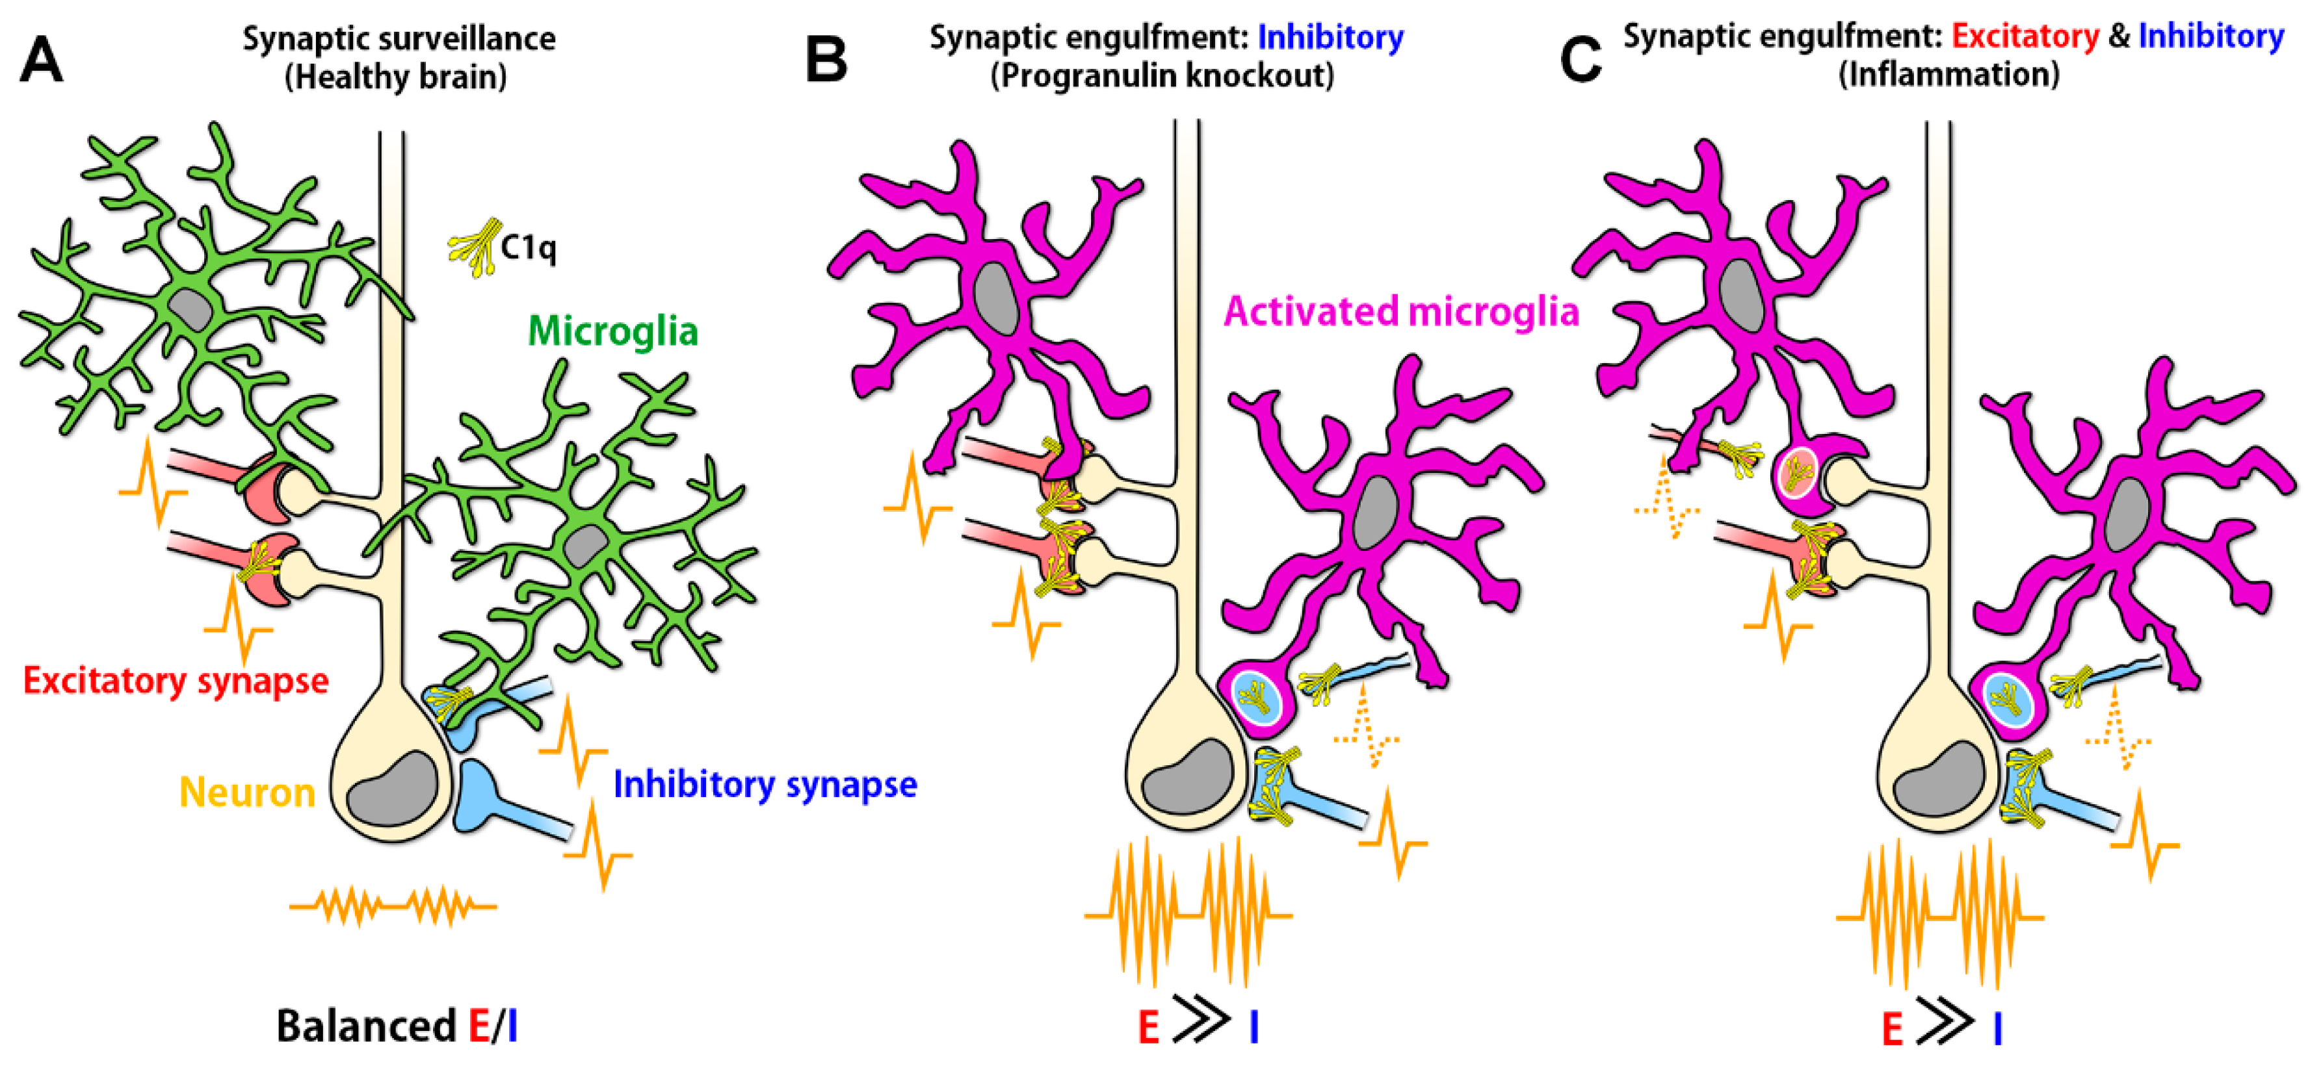
健康な脳
プログラニュリン欠損
炎症のある脳
ミクログリア
の活性化
ＣＹＴＯＳＬＥＬＥＴＯＮ ＮＥＷＳ

Slide 58
ストレスが筋痛性脳脊髄炎を起こすしくみ（仮説）
慢性過剰なストレス状態
脳内
活性化
ミクログリア
脳内
ミクログリア
アドレナリン・ノルアドレナリン・コルチゾル・炎症性サイトカイン
などが血液脳関門を破って血液から脳内に入る
興奮性
神経細胞
安定性
神経細胞
神経細胞
過敏・鈍磨
炎症性サイトカイン
活性酸素の放出
視床下部・松果体・脈絡叢（第３・４脳室）・終後野は血液脳関門がない場所であり、炎症性物質が血液から脳内に入りやすい
感覚情報
誤認・誤作動
過剰反応
過敏症状
慢性疲労
慢性疼痛

Slide 59
＜ブレインフォグ（脳のもやもや）＞
頭に霧がかかっているみたいで、もうろうとして何も考えられない
思考力、記憶力、認知能力が失われ、会話も読書もできない
思考力や記憶力が働かないので、言葉が出ない
日本語なのに何を言っているのかわからない
一生懸命に聞いていても話が全然理解できない
脳が音の意味を理解できないで、音としか聞こえていない
動くのもつらいけど脳を使うこともとてもつらい
会話より、買い出しとかの方がまだ楽である
体を使うより脳を使う方がつらい
本を読めていた時期もあったが、読めない
あたらしい情報を脳に入れることができない

Slide 60
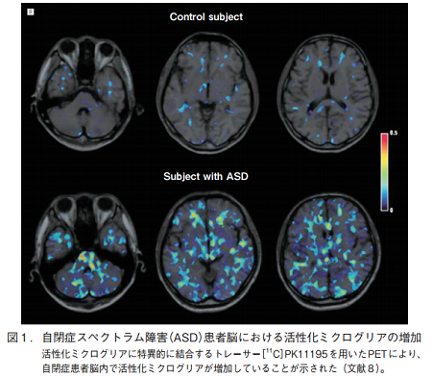
活性化ミクログリアに特異的に結合するトレーサーを用いたPET検査にて
自閉症スペクトラム障害患者脳における活性化ミクログリアの増加が証明された
Suzuki、 K. et al. : JAMA Psychiatry、 70、 49 （2013）

Slide 61
脳内の炎症反応と臨床症状との相関（PET検査）
活性化ミクログリアに発現する
タンパク質のリガンド量
扁桃体
視 床
海 馬
知覚指数
痛み指数
記憶指数
Nakatomi Y, et al: Neuroinflammation in Patients with Chrnic Fatigue Syndrome
/Myalgic Encephalomyelitis: J Nucl Med. 2014;55(6) 945-50

Slide 62
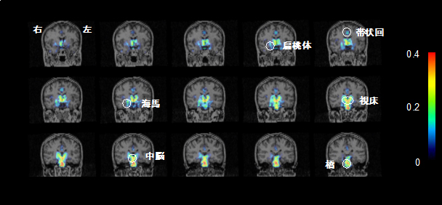
慢性疲労症候群/筋痛性脳脊髄炎の患者における脳内炎症
TSPO：18-kDa translocator protein。活性化したマイクログリアやアストロサイトで多量に生産される。
¹¹C-(R)-PK11195： TSPOと結合するPETプローブ
（独立行政法人理化学研究所 ライフサイエンス技術基盤研究センター ２０１４年）
https://www.riken.jp/medialibrary/riken/pr/press/2014/20140404_1/jp/fig1.jpg

Slide 63
慢性疲労に悩まされる人の
脳の炎症が目立つ部位
脳の内側側面
脳の前額断面
前頭前皮質
前部帯状回
線条体
自律神経系の調節に関わる部位
島
扁桃体
海馬
脳幹部
視床下部
脳幹部
孤束核
慢性疲労症候群では､大脳基底核､大脳辺縁系､脳幹部｡大脳皮質などに持続的なミクロクリアの活性化が認められる。とくに､脳幹部と前頭内側皮質･前帯状回･脳幹部と島･扁桃体･海馬の強い連結が認められる（⇔）。
Michael Ｂ, Van Elzakker et. al. REVIEW ARTICLE Frｏｎt. Neurol.. 10 January 2019

Slide 64
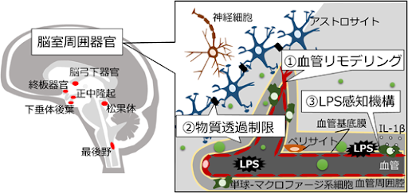
脳血液関門がない
（脳の窓）
ストレス中枢
睡眠中枢
嘔吐中枢
（内臓中枢）
神経化学 Vol. 59 - No. 2 Bulletin of Japanese Society for Neurochemistry 59(2): 52-58 (2020)

Slide 65
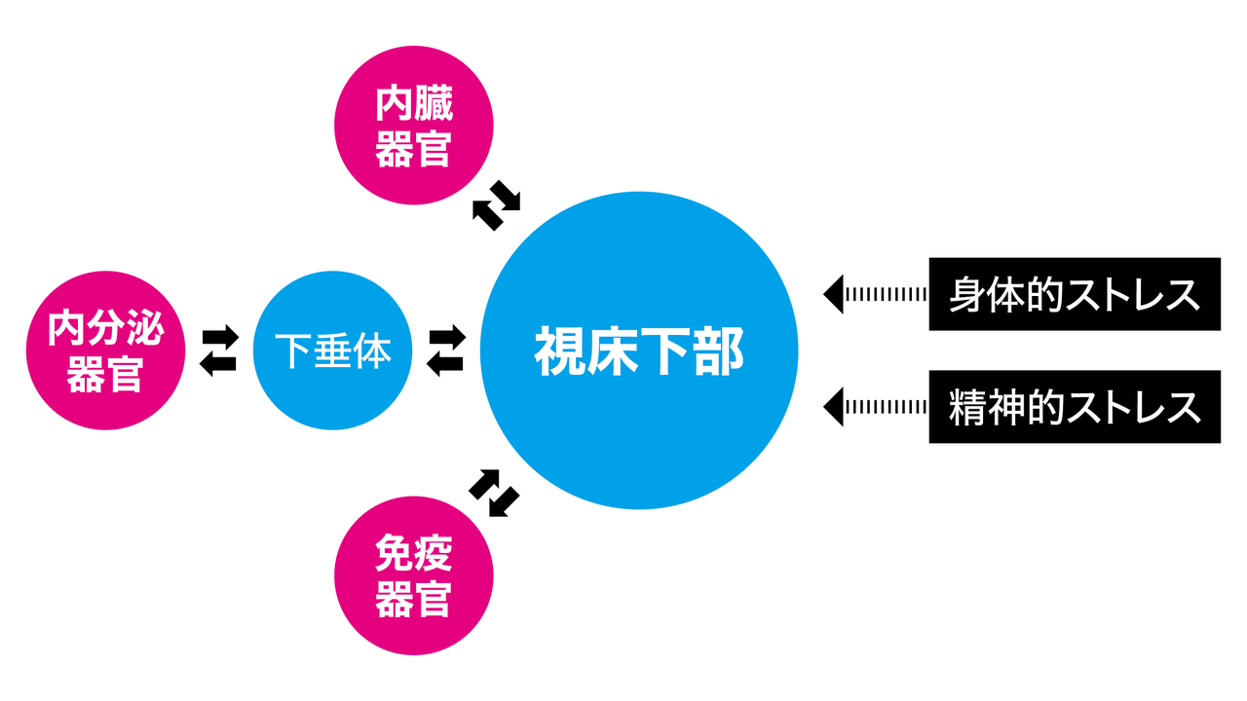
ストレス中枢（視床下部）
自律神経
ホルモン
https://tarzanweb.jp/uploads/2018/10/02/
20181002_698_p14_01-w1280.jpg
免疫

Slide 66
内臓器官
ストレス中枢（脳室周囲器官）
自律神経
脳室周囲器官
内部環境ストレス
（身体・内臓・血液など）
内分泌器官
ホルモン
外部環境ストレス
（物理化学的・心理社会的）
（感染・炎症・免疫・凝固系）
免疫器官
免疫細胞
https://tarzanweb.jp/uploads/2018/10/02/
20181002_698_p14_01-w1280.jpg

Slide 67
内臓器官
ストレス中枢（脳室周囲器官）
自律神経系
脳室周囲器官
内部環境ストレス
（身体・内臓・血液など）
内分泌器官
ホルモン系
外部環境ストレス
（物理化学的・心理社会的）
（感染・炎症・免疫・凝固系）
運動器官
体性神経系
自律神経の科学（BLUE BACKS）講談社 2023

Slide 68
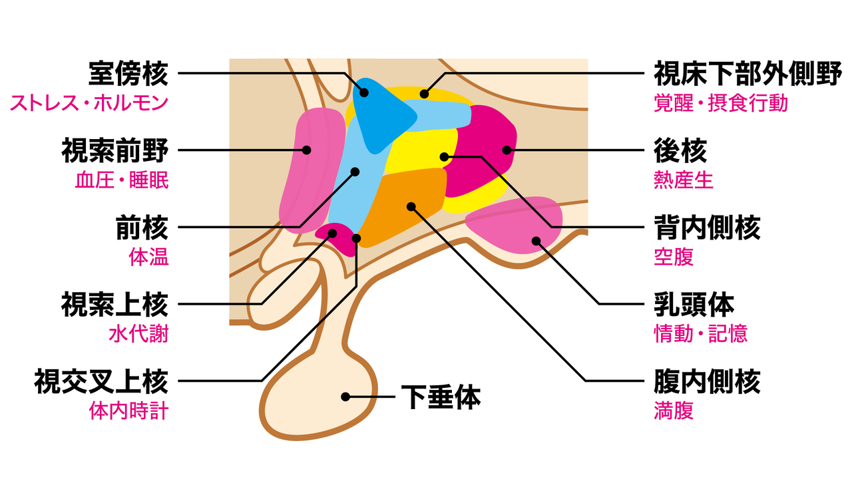
https://tarzanweb.jp/uploads/2018/10/02/20181002_698_p14_02-w1280.jpg

Slide 69
大脳皮質の「コンダクター」
皮質ー大脳辺縁系ー自律神経系
の＜双方向的コネクション＞
前頭前皮質
感覚連合野
運動連合野
「コネクター」
（上側頭溝）
（紡錘状回）
視床下部と前部帯状回・島皮質のネットワークに よる
感覚受容・感覚閾値の制御
運動野
前帯状回・島皮質
扁桃体
視床下部
自律神経系の「コンダクター」
腹側迷走神経複合体
「ポリヴェ―ガル理論を読む」
津田真人（2020） 星和書店
交感神経系
背側迷走神経複合体

Slide 70
心のバランス （玉井邦夫）
「思考」
解離とは本来まとまっている「思考」「感情」「感覚」が バラバラになってしまうこと
その結果、「自分らしさ」
がわからなくなる
本来は、「思考」「感情」「感覚」がつながり、まとまっている
なぜ？
解離
なぜ？
悲しい
痛い
「感情」
「感覚」

Slide 71
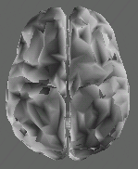
一点集中思考型
（過集中・継次処理）
ＡＤＤタイプ
（過去志向・must）
右脳
（視覚・動作）
左脳
（聴覚・言語）
右脳的思考型
非言語（想像・直感）
映像・感覚・芸術系
（音楽・図工・体育）
Ａタイプ
（絵画・立体・図形）
左脳的思考型
言語（論理・分析）
規則・秩序・理数系
（数学・理科・社会）
ＡＳタイプ
（文字・数字・記号）
複数同時集中思考型
（低集中・同時処理）
ＡＤＨＤタイプ
（未来志向・will）

Slide 72
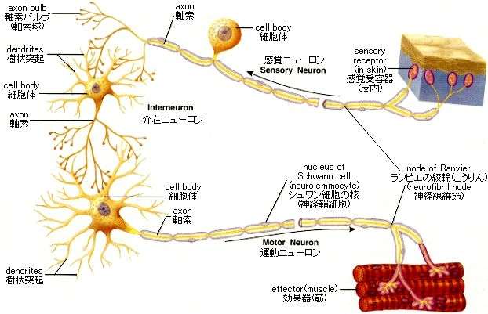
Denervation Supersensitivity (除神経性過敏）
神経のフィードバック回路の循環がどこかで停滞したために、それを補うようにして神経活動が過剰に起こる
シナプスでの感受性亢進
損傷

Slide 74
「これは言ってもいい」
建前（表心）＝常識・世間
二元論
意識の世界
「これだけは言えない」
本音（裏心）＝思い込み
「これは言いたい」
本心（真心）＝無・空・自然
真心
一元論
無意識の世界
天外伺朗「問題解決のための瞑想法」（マキノ出版）より

Slide 75
「話す」・・・話す・伝える・挨拶する・雑談する・質問する・依頼する・断る・議論する・相談する・つながる・ほめる・叱る・謝る・説明する・打ち明ける・自己紹介する・営業する・感謝する・電話する「作る」・・・作品・小物・手芸・塗絵・料理・写真
「書く」・・・手で書く・書き込む・書き出す・落書きする・文章を書く・入力する・メモする・カードに書く・ノートをとる・まとめる・スライドをつくる・ホワイトボードに書く・引用する・要約する・目標を書く・企画書を書く・絵や図を描く・メールを送る
「行う」・・・行動する・続ける・教える・集中する・チャレンジする・始める・やってみる・楽しむ・決断する・(言葉で)表現する・完成させる・率いる・笑う・泣く・怒る・眠る・危機管理する・時間管理する「運動する」・・・歩く・走る・筋トレ・スクワット
出力

Slide 76
発達性トラウマの負の思い込み
私は、現実に存在してはならない、私は恥だ
私がすることは、すべてを不幸にする
私の存在は、迷惑で罪悪だ 必要とされない
私のことを、誰も対等な人間だとは思わない
私のために、楽しむことは罪である 満たされない
私の主体的な言動は、すべて禁止されている
私は、いい人でなければ許されない
私は、絶対に人に助けてもらえない

Slide 77
人生でストレスを抱え込まない三大要素
１．「あなたがまず心地よいか」
２．「けっして無理してないか」
３．「自分を一番大切にしているか」
人生でストレスを抱え込まない
絶対必要な三大要素
ひろはま かずとし

Slide 78
体力・免疫力を高める漢方薬（補剤）
① 黄蓮解毒湯（オウレンゲドクトウ） ツムラ（１５）
② 補中益気湯（ホチュウエッキトウ） ツムラ（４１）
③ 十全大補湯（ジュウゼンタイホトウ） ツムラ（４８）
④ 黄耆建中湯（オウギケンチュウトウ） ツムラ（９８）
⑤ 人参養栄湯（ニンジンヨウエイトウ） ツムラ（１０８）
⑥ 加味帰脾湯（カミキヒトウ） ツムラ（１３７）

Slide 79
コロナ後遺症と慢性疲労症候群との関連 https://besli.jp/news/8826.html
強い倦怠感が特徴のコロナ後遺症ですが、似たような概念に慢性疲労症候群というものがある
慢性疲労症候群とは、日常生活が著しく損なわれるほどの強い全身倦怠感、慢性的な疲労感が休養しても回復せず６ヶ月以上の長期にわたって続く状態
診断を確定できる検査はなく、貧血、電解質異常、炎症性疾患、甲状腺などの似たような症状を除外し、この疲労や他の症状を説明できる他の原因が見つからなかった時に診断される

Slide 80
コロナ後遺症と慢性疲労症候群との関連 https://besli.jp/news/8826.html
SEID（System Exertion Intolerance Disease）が定義した慢性疲労症候群の診断基準（3つの症状が必須条件）
１、発症時期が明確な慢性疲労（病前の就労、学歴、社会的、個人的な活動レベルから大幅な低下を６ヶ月以上継続して認める）
２、労作後に増悪する極度の倦怠感
３、睡眠障害（熟眠感、回復感を伴わない睡眠）
ただし、以下の2つのうちいずれかの症状を認めることも診断基準になる １、認知機能の低下 ２、起立性調節障害

Slide 81
免疫カ・抵抗力アップを促す生活習慣
（はせくらみゆき）
腸内環境を整える…発酵食品で腸内フローラを調える
早寝早起き、ぐっすり眠る…特に質の良い睡眠は大事
適度な運動をする…身体を温め免疫力を高めるため
質の良い食事…栄養バランスを考えた野菜中心の食事
お風呂に入る…ゆっくり身体を芯から温めほぐす
思いっきり笑う…笑いは百薬の長、ニッコリ笑って過ごす
※ 実際にやってみる、やり続けることが大切

Slide 82
フィンランドからの（電磁波）過敏症 治療報告
（2013年、フィンランド）
有効例： 食事（69.4％）、栄養（67.8％）、運動の増加（61.6％）、精神的治療（0％）、投薬（0％）
ストレスが増えると、酸化窒素が非常に増えて、悪循環になる
電磁波を怖がることでストレスが加わると良くないので、 できるだけ好きなことをやって仲間と遊んだ方が良い
多少悪くても我慢できる所があったら出かけた方が良い
昔ながらの養生（早寝早起き、軽い運動、お風呂や温泉）

Slide 83
過敏症やADHDの治療と対策（サプリ）
栄養
過酸化亜硝酸の捕集・・・ビタミンＢ１２
過酸化亜硝酸や活性酸素の捕集・・・ビタミンＣ・Ｅ、カロチノイド、フラボノイド、セレン、亜鉛、α-リポイック酸
細胞の呼吸改善・・・酸素補充、ＣｏＱ10、Ｌ-カルニチン
代謝改善・・・葉酸、ビタミンB2（リボフラビン）
神経過敏性の抑制・・・Mg、Ca、メチル基
神経細胞活性を高める・・・DHA/EPA（長鎖脂肪酸）

Slide 84
慢性疲労症候群の治療 （男性）
改善の為にしていること（仕事を辞めたうえで）
朝散歩・ストレッチ・自律神経を整えるヨーガ・背骨コンディショニング・食生活の改善・入浴・就寝時のアロマ・寝る前のホットミルク・昼寝・疲れが溜まらない程度の軽作業・日記・マインドフルネス瞑想・禁酒・サプリメント
主な身体症状など
微熱、不安感、食欲不振、聴覚過敏、疲れやすい、動悸、息苦しさ、胸の圧迫感、めまい、胃の違和感、肩や首こり、ざわざわ感、目の疲れ

Slide 85
今やるとよいこと（はせくらみゆき）
免疫力を高める： 病気に負けない丈夫な身体と心をつくる
中道を生きる： バランスよく、真ん中の心で生きる
太陽意識を持つ： 一人ひとりが天意（愛）で生きる
縄文に学ぶ： 縄文の持つ精神性や生活スタイルを参考に
腹をくくる： 強気・陽気で元気を養う
情報リテラシー： 俯瞰、直観で情報の取捨選択を的確に
直観力を磨く：存在物コミュニケーション、パラレルジャンプ、生き方の極意、情報リテラシーを含め、すべてに通ずる鍵

Slide 86
パラダイムの変換
脳や身体が生来、環境に適応するようにできている
ならば、トラウマ的な反応の名残は、病理としてではなく適応策として診るべき
セラピーで起こるいきづまりや抵抗、またはパーソナリティ障碍的な行動は
個人の心身が危険に適応するためのもの

Slide 87
病気 ではなく 適応
脳や身体が、環境に適応するようにできている
トラウマ的な反応の結果は、病気としてではなく適応としてみるべき
「それは仕方がないこと、自然なことであった」と考える
自分を守ってくれるはずの養育者が、自分を危険にさらす人物だったら、症状は身体が生み出した解決策である
トラウマ関連の問題は「勇気の証」
症状は個人の記憶よりもずっと、その出来事を物語る

Slide 88
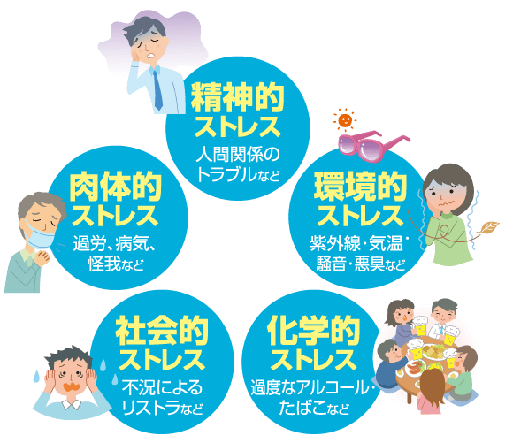
https://imidapeptide.jp/img/contents/mechanism_3b.png

Slide 89

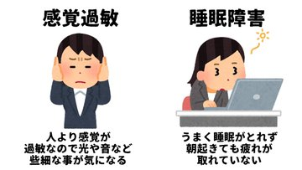
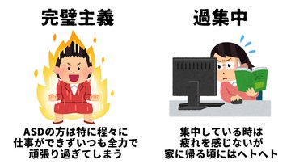
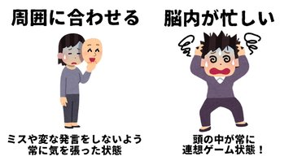
発達障害カウンセラー@ASD/ADHD @kazuki_honya

Slide 90
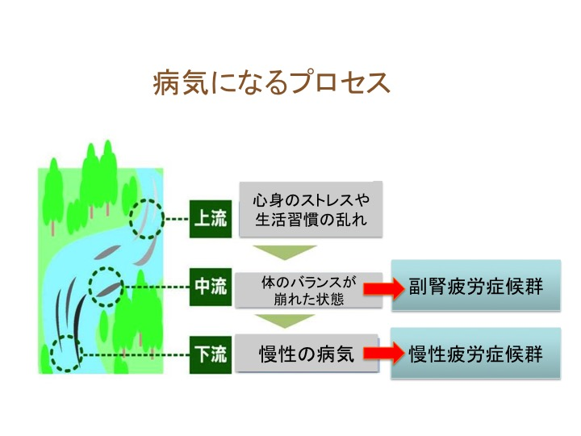

Slide 92
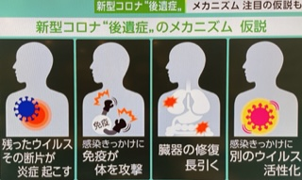

Slide 93
コルチゾール
アドレナリン

Slide 95
副腎疲労
副腎疲労

Slide 96
｢休んでも取れない疲れ｣のメカニズムと対処
(みらー、ITmedia)
1、末梢疲労
身体の疲労・・・休息や睡眠で回復できる
2、中枢性疲労
脳の疲労・・・負荷によって疲労度が変わり、
休んでも回復しないことがある

Slide 97
｢休んでも取れない疲れ｣のメカニズムと対処
(みらー、ITmedia)
（１） 運動による回復
……日常的にできる運動による回復
脳の血流を良くし、ストレスを軽減する
（２） 栄養による回復
……脳にブドウ糖を補給することによる回復
糖分補給で素早く効率的に回復できる
（３） 刺激制限による回復
……脳への過剰な情報を避けることによる回復
目を閉じたり静かな場所で過ごすことが効果的

Slide 98
体力・免疫力を高める漢方薬（補剤）
① 黄蓮解毒湯（オウレンゲドクトウ） ツムラ（１５）
② 補中益気湯（ホチュウエッキトウ） ツムラ（４１）
③ 十全大補湯（ジュウゼンタイホトウ） ツムラ（４８）
④ 黄耆建中湯（オウギケンチュウトウ） ツムラ（９８）
⑤ 人参養栄湯（ニンジンヨウエイトウ） ツムラ（１０８）
⑥ 加味帰脾湯（カミキヒトウ） ツムラ（１３７）

Slide 99
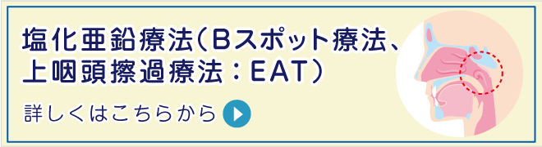
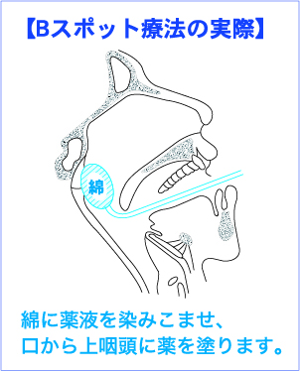
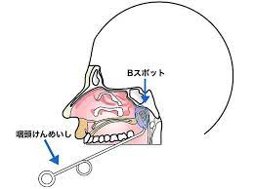

Slide 100
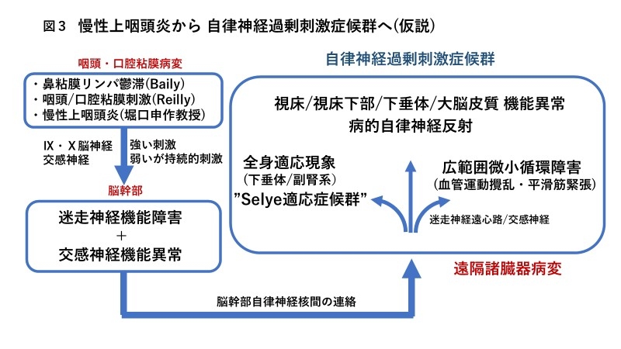
https://plaza.jfir.jp/wp/wp-content/uploads/2020/09/%E5%9B%B33.jpg

Slide 102
逆境的小児期体験（ACE)とは
  逆境には、暴言や侮辱、精神的または物理的なネグレクト（育児放棄）、身体的または性的虐待、親のうつ病、精神疾患、アルコールや他の物質への依存、母親が虐待される場面を目撃、親の別居または離婚などが含まれる
  当初は10項目が挙げられていたが、その後の研究によって、他の小児期のトラウマ（親との死別、きょうだいが虐待される場面を目撃、居住する地域における暴力、貧困家庭、父親が母親に虐待される場面を目撃、クラスメートや教師によるいじめなど）も長期間にわたる影響を及ぼすことが明らかになった

Slide 103
逆境的小児期体験（ACE)がもたらすもの
  2012年にＡＣＥ（ＡｄｖｅｒｓｅCｈｉｌｄｈｏodＥｘｐｅｒｉｅｎｃeｓ) (逆境的小児期体験）の研究と出会った
  ＡＣＥ研究では、さまざまな子ども時代の逆境と、成人後の身体疾患および精神障害の発症には、明らかに科学的な因果関係があることが証明されている
  こうしたネガティブな経験が長く続くと、子どもの脳の構造が変化する
  ストレスホルモンの分泌をコントロールする遺伝子発現が変化し、炎症性ストレスの過剰反応を引き起こして、成人後に病気にかかりやすくなる

Slide 104
逆境的小児期体験だけではない
ＡＣＥは成人期の発病の確率を大幅にアップさせるが、それだけが原因ではない
どんな病気にも、遺伝的特徴、有害物質との接触、感染など複数の要因がある
ＡＣＥや有害ストレスの経験を持つ人にとっては、病気を引き起こす他の要因が通常よりも危険度を増す
免疫システムを「樽」だと仮定すれば、大人になってから、化学物質や添加物まみれの加工食品による大量の環境毒素、ウイルス、感染、慢性あるいは急性のストレス要因に接すると、「樽」は少しずついっぱいになる

Slide 105
逆境的小児期体験を乗り越える
  逆境的小児期体験や有害ストレスに関する新たな研究のおかげで
  私たちはこれまでとは違う視点で人生を見つめることができるようになった
  人間は、なぜ苦しむのか
  親は、どうやって子どもを育て導けばいいのか
  病気の予防や治療、健康管理をきちんと行うには、 どうすればよいのか
  いままで限界とされてきたレベルを超える回復を遂げるには、何が必要なのか

Slide 106
現代の医療に求められるもの
医師は、慢性で難治性の病気、痛み、苦痛の根本的な原因を突き止める為に、あらゆる情報を集める必要がある
ＡＣＥ研究を理解すれば、これまで医療がほとんど役に立たなかった機能性疾患の分野に新たな道が開ける
長いあいだ慢性の病気に苦しみ、なかば諦めている患者を助けることができる
医師にとって、診断を下すための情報源は患者の病歴、診察、臨床検査の３つしかない
患者は圧倒的に検査の結果で診断が出ると思いこんでいるが、経験豊富な医師なら患者の病歴で診断を下す

Slide 107
「身体」と「精神」「心理」のあいだの壁
ＡＣＥ研究のおかげで、今後、医師は患者のそれまでの体験を総合的に見て、はるか昔のストレス要因が健康を害する時限爆弾となっている可能性を、見抜けるようになるかもしれない
ＡＣＥを疾患のおもな要因の一つとする症例が増えれば、回復に要する時間も大幅に短縮されるだろう
変革を妨げているのは、身体疾患と精神疾患の薬が、依然として異なる分類に属していることだ
「医療行為の行い方」にＡＣＥ研究を利用するには、従来の医療における「身体」と「精神」「心理」のあいだの壁を撤廃することが必要となる

Slide 108
遺伝子修飾（エピジェネティクス）
幼少時のストレスは、脳に変化を起こし、免疫システムがリセットされ、ストレスにまったく反応しなくなるか、逆に過剰に反応してストレス反応を止めることができなくなる
このストレス反応の変化は「エピジェネティクス」と呼ばれる遺伝子を超えた変異で、幼少時の環境によって体内で有効な遺伝子が永久に変わってしまう
脳が発達段階にある子どもが、繰り返し「闘争・逃走反応の状態」にさらされると、慢性的なストレスのせいで、ストレス反応を調整する遺伝子に対して機能をオフにする目印（メチル化）がつけられ、脳は生涯にわたって反応を正しく調整できなくなる

Slide 109
重要な遺伝子スイッチがオフになる
「エピジジェネティック・サイレンシング」が起こると、メチルグループと呼ばれる小さなマーカーが脳内のストレスホルモン受容体の活動を制御する遺伝子につけられる
このマーカーは、成人期に海馬のストレスホルモンを調整するゲノムにおいて、重要な遺伝子のスイッチをオフにする
脳が生来のストレス反応を制御できなくなると、つねに過覚醒で反応している状態になる
すると、炎症を引き起こすホルモンや物質が微量ながらも放出されつづける

Slide 110
子どものころに慢性的なストレスを受けると
小児期や思春期にＨＰＡ軸に負荷がかかりすぎると、長期にわたる副作用が表れる
ストレけた時点での影響だけでなく、子どものころに慢性的なストレスを受けると、その後の人生におけるストレス反応が生物学的に再プログラミングされてしまう
その結果、30歳、40歳、50歳……となるにつれ、内分泌腺や免疫の機能から体や細胞を攻撃するストレスホルモンがいつ量産されてもおかしくない状態となる
ストレスの制御システムが損傷を受けると、私たちはストレスに過剰に反応し、過敏な状態から自然に元に戻る力が低下し、つねに反応していることになる

Slide 111
PPPD （持続性知覚性姿勢誘発めまい）
PPPD（Persistent Postural-Perceptual Dizziness, PPPD）は、2017年、めまいの国際学会であるBarany学会にて、慢性めまいの原因としての「新たな機能性疾患の概念」が発表された
機能性疾患とは、「身体のどこかに特に異常がないが症状はある状態」のことを示している
「今までは原因不明と言われていためまい」がPPPD に当てはまる
病院に行っても、「原因がはっきりしないまま長引く慢性的なめまい」に悩んでいた人が、本当はPPPDだったのではないか

Slide 112
PPPD （持続性知覚性姿勢誘発めまい）
回転性のあるぐるぐるめまい：自分や周囲が動いているような状態になる/障害部位は耳（内耳）・脳
浮遊感のあるふわふわしためまい：浮いた感じ、クラクラした状態になる/障害部位は心因性・脳
立ちくらみ：立ち上がった時にフラっとする/貧血、低血圧、脱水の症状がある
発症する頻度の高い病態（ PPPD 症例のなかの％）
末梢性／中枢性の前庭疾患（25～30％）、前庭片頭痛の発作（15～20％）、顕著な浮遊感を示すパニック発作／全般性不安（各15％）、脳しんとう／むち打ち症（10～15％）、自律神経障害（7％）

Slide 113
質問に答えて
（Q１） なぜ最近になって、この「ＨＳＰ」という概念が認識されるようになったのでしょうか？
・・・2015年に苑田純子さんの「敏感すぎて困っている自分の対処法」と私の「気にしすぎ人間へ」が出版され、２０１８年に武田友紀さんの「繊細さんの本」が出版されたことで一気に広まりました。それだけニーズがあったのだと思われます。
（Q2） ＨＳＰ当事者は、自分自身のこの特徴をどのように理解し、生活していけばよいのでしょうか？
・・・生まれ持った遺伝素因（ストレス脆弱性）と胎児期からの環境要因（ストレス過多）により、脳に免疫性の慢性炎症を生じ交感神経系が高ぶった状態になっているので、副交感神経系を強して自律神経系のバランスや恒常性を高めればよいのです。

Slide 114
質問に答えて
（Q3）繊細な子どもが増えていると感じています。
講演要旨には、「遺伝的な素因に加えて、過剰なストレス反応の結果もたらさせる交感神経系の過剰興奮が背景にある」とありました。であれば、ストレスへの対処などを身につけることである程度改善できるものなのでしょうか。どんな声がけや対応をしていくと良いか？
・・・休めば改善する「体の疲労」と、休んでも改善しない「脳の疲労」を区別して考える必要があります。
・・・「脳の疲労」を取るには、外部や内部からくる脳への過度の刺激を制限し、適度の運動や刺激でカラダを温めたり緩めたりすることと、食事内容に注意して腸を整え、カラダの細胞に必要な栄養素をとることです。
・・・過敏症対策は、①ブロック、②デトックス、③エンパワメント、です。

Slide 115
身体の疲労と脳の疲労
ポージェス博士の研究により副交感神経には横隔膜より上の臓器を支配する「腹側迷走神経系」と横隔膜より下の臓器を支配する「背側迷走神経系」の２種類の性質の異なる迷走神経系があることが知られている
腹側系は、他人や自分、自然や智恵との「つながり」「ふれあい」、背側系は食物や飲物、休憩や運動などを「ゆっくり」「ゆったり」行うことで刺激され活性化する
「脳の疲労」を取るには、休めば改善する急性の「体の疲労」と、休んでも改善しない慢性の「脳の疲労」は区別して考える必要がある

Slide 116
質問に答えて
（Q4） 生徒はネット等で調べて「自分はHSPだと思う」と保健室で話す事があります。どのような状態の場合に受診を勧めることが望ましいのか？
・・・HSPが医学概念にはないので、病院に受診しても医師や心理士はその内容を知らないし、ゆっくり話す時間もないので、期待できない。
・・・HSP専門のクリニックやカウンセラーをネットで探して相談するのが望ましい。
（Q4） 札幌市内でHSPについて受診する場合は、どの病院やクリニックがお勧めか？
・・・病院はないと思いますが、カウンセリングルームは複数あります。
・・・ネットで検索してみてください。

Slide 117
質問に答えて
（Q5） 「私はHSPなんです」と訴える生徒には、どのようなスタンスで向き合えば良いのか、どのような対応が適切か？
・・・まずは、ご自身（先生）がHSPを理解できるかどうか、ピンと来るかどうか、本やネットでよく調べてみてください。
・・・同じHSP気質であれば問題ないですし、そうでなくても、生徒の言うことにしっかり耳を傾けられる「カウンセリング・マインド」を持っているかが問われます。
・・・HSPだけではなく、HSSやHSEについても知識がないと、見かけや行動で判断しかねないです。
・・・HSPだけではなく、発達障害特性やアダルトチルドレン、愛着障害や発達性トラウマの知識や視点も欠かせません。

Slide 118
質問に答えて
（Q6） ＨＳＰが疑われる生徒が受診すると、どのような治療に結び付くのか？
・・・神経や免疫やホルモンなどにどのような過敏性があるか、精神と身体とこころ（潜在意識）にどのような症状があるか、神経発達や生育環境や教科学習や性格人格にどのような特徴があるか、などを詳しい問診セルフチェックリストや手記や資料（絵や作文や成績表）を参照にして、あらかじめ把握します。
・・・声紋分析やエネルギー測定で、潜在的な感覚や感情を観ます。
（Q6） 病気や障害ではないようなので受診の必要がないのか？ 学校生活に支障をきたすようなら受診も勧めた方がよいのか？
・・・病気や障害以前（未病）の、検査しても原因もわからず、明確な診断もつかない時期（機能障害）にこそ受診が必要です。

